Slide 1

Java程序设计
----Java入门
教师：张靓靓 办公室：教一230

Slide 2

Java程序设计
成绩评定：
■ 平时成绩：60%
■ 期末成绩：40%

Slide 3

Java的诞生
时间：1990年12月
地点：sun公司
人物：James Gosling
目的：开发针对消费类电子产品的
语言：烤面包机、恒温器、游戏机
---即开发不同CPU产品上的语言。
两个有趣的小故事：java名字，Gosling的经历

Slide 4
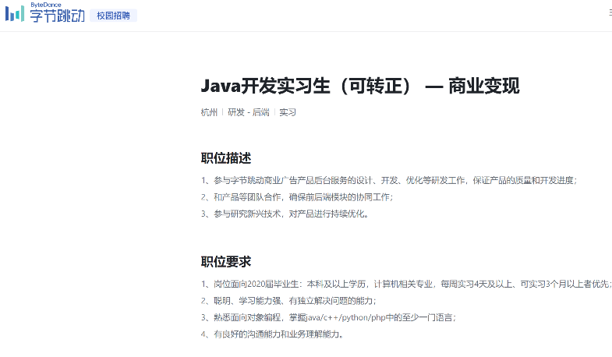
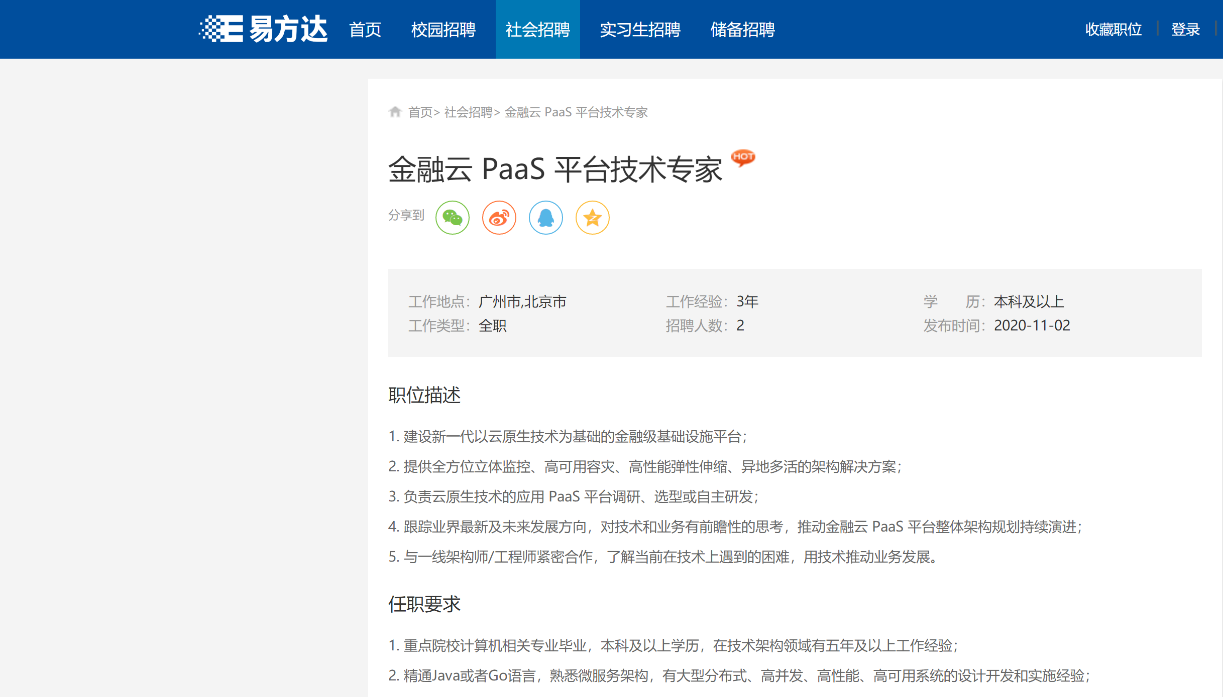
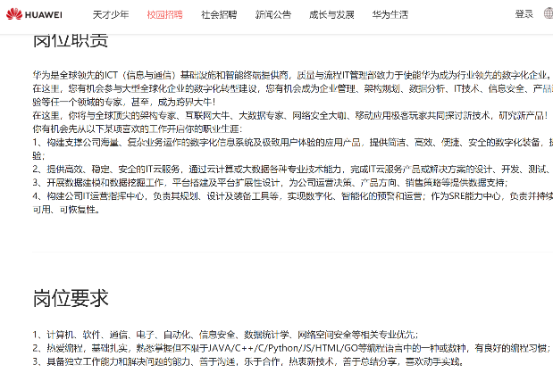
Java的地位
Java非常适合企业网络和Internet环境，现在已成为Internet中最受欢迎、
最有影响的编程语言之一

Slide 5
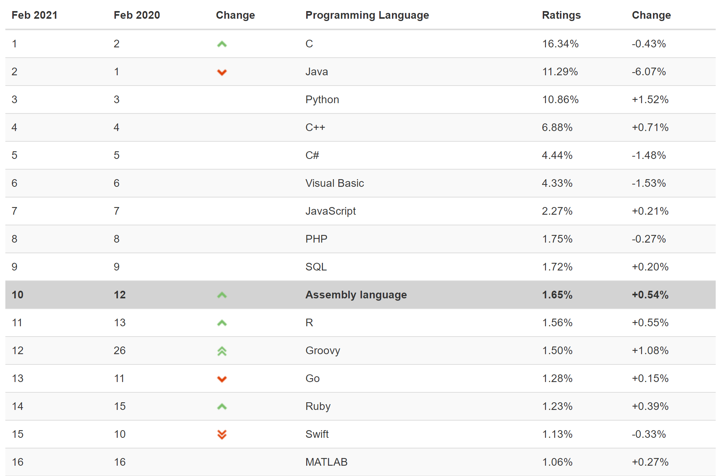
Java的地位
TIOBE Programming Community Index for February 2021

Slide 6
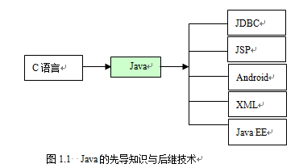
Java的地位
Java的先导知识与后继技术
数据库
Web设计
手机程序
网络信息交换
网络中间件

Slide 7
Java的特点
∙ 平台无关性
∙ 面向对象
∙ 多线程
∙ 安全
∙ 动态

Slide 8
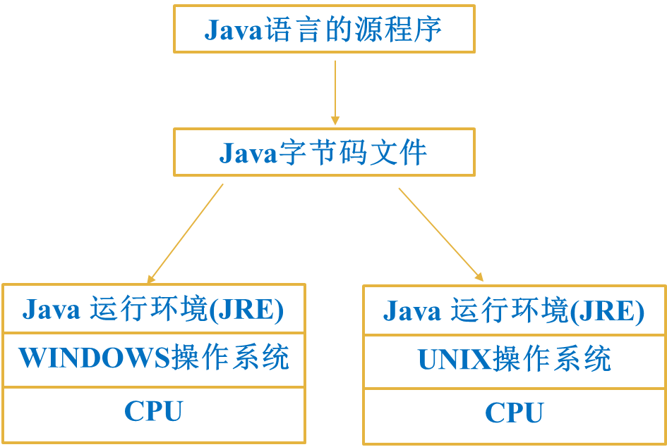
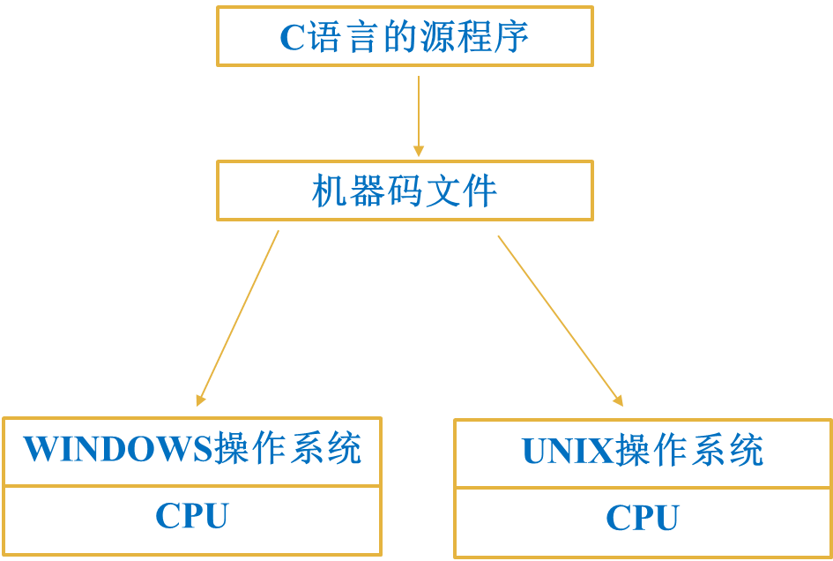
Java的特点---平台无关性
平台与机器指令：
无论哪种编程语言编写的应用程序都需要经过操作系统（Operating System
OS）和处理器(Central Processing)来完成程序的运行。与平台无关是指软件
的运行不因操作系统、处理器的变化导致发生无法运行和运行错误。
针对JVM编译
注：Java运行环境是由Java虚拟机(JVM)类库以及一些核心文件组成。Java虚拟机的核心是所谓的字节码指令，可以被虚拟机识别。
注：C/C++语言提供的编译器对C/C++源程序进行编译时，将针对当前C/C++源程序所在的特定平台进行编译。

Slide 9
Java的特点
∙ 面向对象：是一种先进的编程思想，更加容易解决复杂的问题。
三个特性：封装、继承、多态。
∙ 多线程：Java的特点之一就是内置多线程的支持。多线程允许同时完成多
个任务。
∙ 安全：Java applet
∙ 动态：动态装载类，因此可以动态维护程序及库类。

Slide 10
Java运行平台
1、三种平台简介
目前Java运行平台蛀牙分为下列3个版本：
Java SE：Java标准版或Java标准平台。J2SE提供了标准的SDK开发平台（以前
称做JDK开发平台）。
(2) Java EE：Java企业版或Java企业平台。
(3) Java ME：Java微型版或Java小型平台。

Slide 11
Java运行平台
JDK：包含Java运行的基本类库和开发命令，安装JDK可以进行完整的Java
开发。
JRE：包含Java运行的基本类库和一些JRE可以运行编译好的Java程序。
JVM：Java语言内部运行核心。
JDK
JRE
其中：JDK=JRE+开发工具；JRE=JVM+类库。
软件开发人员需要JDK，如果只需要运行java文件（比如客户），只需要安装JRE。
JVM

Slide 12
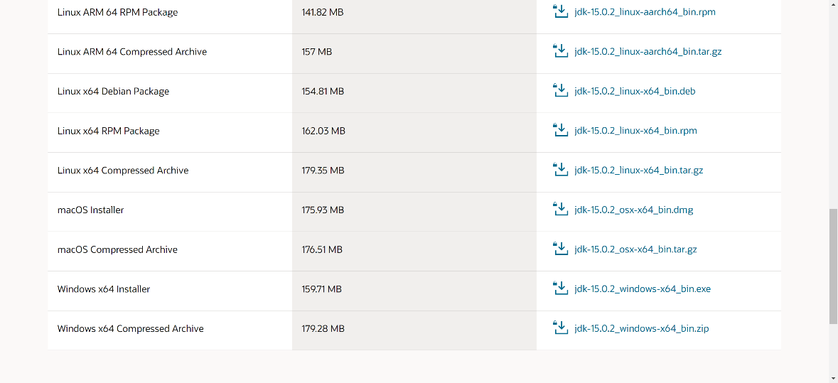
Java安装
1.下载JDK
JDK下载网站：
https://www.oracle.com/java/technologies/javase-jdk15-downloads.html

Slide 13
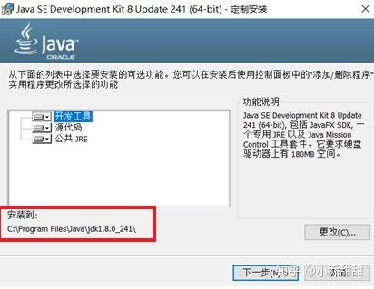
Java安装
2.安装JDK
双击下载完毕的JDK1.8程序进入下面的安装页面 （建议就在默认路径【C：\Program Files\......】下下载）

Slide 14
Java安装
3.配置环境变量
原因：JDK是我们进行java开发必不可少的，在开发过程中我们通常会使用一些java开发过程中用到的软件（如eclipse、tomcat，NetBeans等）是通过JAVA_HOME来找到JDK的（环境变量JAVA_HOME的值就是jdk安装的路径），所以我们不配置JAVA_HOME的话那我们使用eclipse时可能要受到影响了。
右键单击【我的电脑】选择【属性】——>【高级系统设置】——>【环境变量】——>【系统变量】

Slide 15
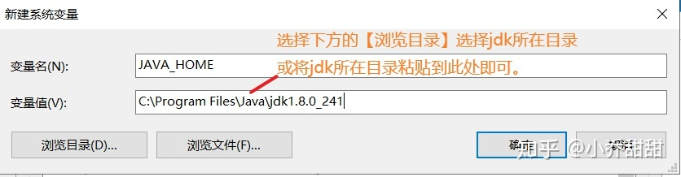
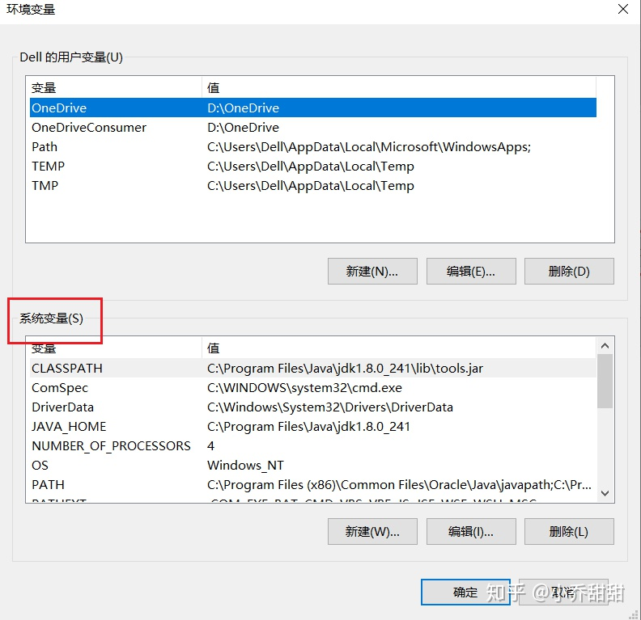
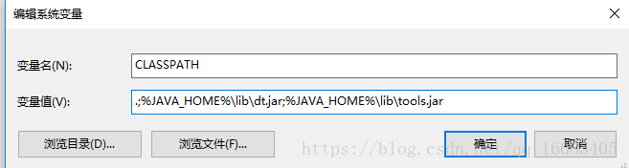
Java安装
环境变量
1.添加变量（选择新建系统变量）：JAVA_HOME
2.添加变量（选择新建系统变量）：CLASSPATH
变量值：.;%JAVA_HOME%\lib\dt.jar;%JAVA_HOME%\lib\tools.jar
3.修改PATH变量：

Slide 16
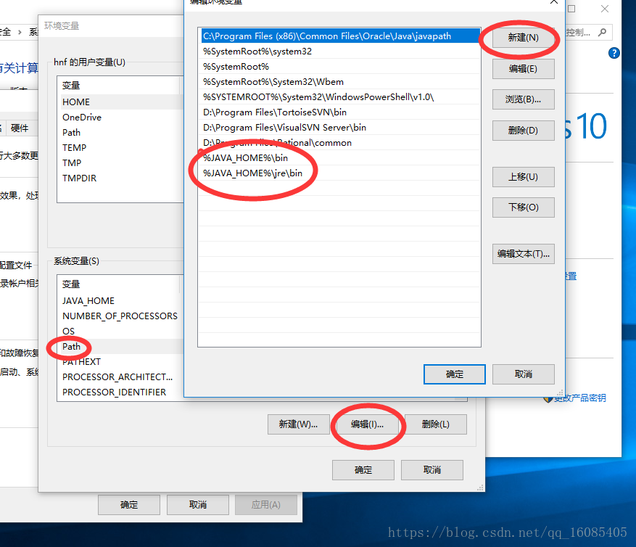
Java安装
3.修改PATH变量：在系统变量区域，选择Path,点击下面的编辑按钮，在弹出的框中选择新建添加2行，
一行输入%JAVA_HOME%\bin，一行输入%JAVA_HOME%\jre\bin

Slide 17
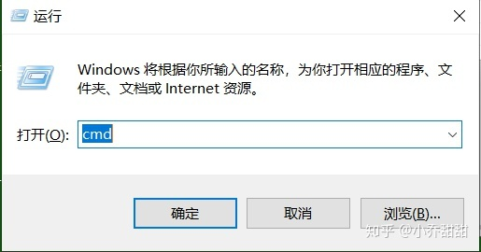
Java安装
4、测试
使用win键+R输入cmd进入命令提示符窗口
输入java出现下面图片的即为成功。

Slide 18
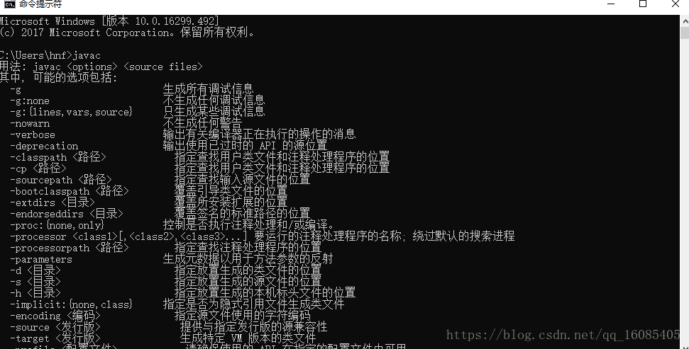
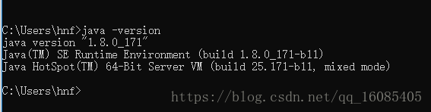
Java安装
5、打开已下载好的Eclipse安装包
在命令提示符中输入java -version 查询
当前安装的jdk版本
输入javac出现下面图片的即为成功。

Slide 19

Java安装
5、安装eclipse
Eclipse 是一个开放源代码的、基于Java的可扩展开发平台。就其本身而言，它只是一个框架和
一组服务，用于通过插件组件构建开发环境。幸运的是，Eclipse 附带了一个标准的插件集，包括
Java开发工具（Java Development Kit，JDK）。虽然大多数用户很乐于将 Eclipse 当作 Java
集成开发环境（IDE）来使用，但 Eclipse 的目标却不仅限于此。Eclipse 还包括插件开发环境
（Plug-in Development Environment，PDE），这个组件主要针对希望扩展 Eclipse 的软件
开发人员，因为它允许他们构建与 Eclipse 环境无缝集成的工具。由于 Eclipse 中的每样东西都是
插件，对于给 Eclipse 提供插件，以及给用户提供一致和统一的集成开发环境而言，所有工具开发
人员都具有同等的发挥场所。
https://www.eclipse.org/downloads/
然后把压缩包的文件解压到D盘就行打开第一次要选workspace，默认就行，点create。

Slide 20
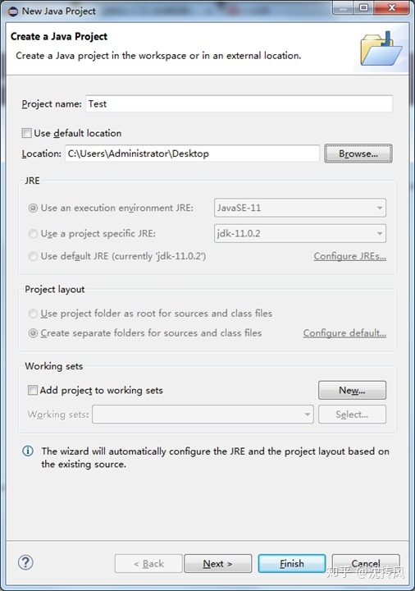
Java安装
5、安装eclipse
接着输入项目名，保存路径，点下面的finish

Slide 21
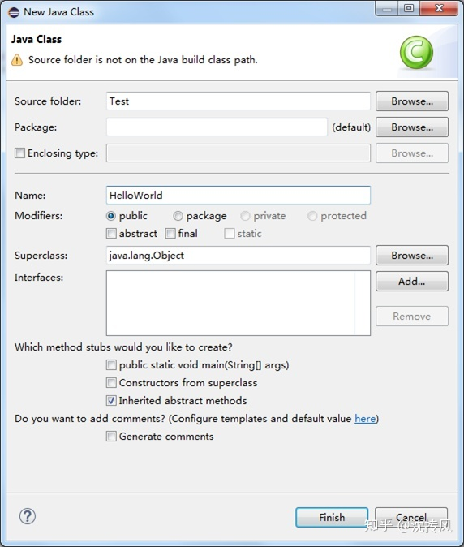
Java安装
5、安装eclipse
右键左侧的Test，new一个class

Slide 22
一个简单的Java应用程序
编写源文件：Java是面向对象编程，一个Java应用程序由若干个类所构成，这些类可
以在一个源文件中，也可以分布在若干个源文件中，但一个Java应用程序必须有一个
类包含有main方法，该类称为应用程序的主类。
应用程序的主类：一个Java应用程序主类含有public static void main（String args[]）
方法，其中args[]是main方法的一个参数。
public class Hello {
public static void main (String args[]) {
System.out.println("这是一个简单的Java应用程序");
}
}
源文件的名字与类的名字相同，扩展名是java，上述源文件可以命名为Hello.java

Slide 23
本章完

Slide 24
标识符与简单的数据类型
标识符：用来标识类名、变量名、方法名、类型名、数组名、文件名的有效字符序列称为标识符。简单地说，标识符就是一个名字。
标识符语法规则：
标识符由字母、下划线、美元符号和数字组成，长度不受限制；
标识符的第一个字符不能是数字字符；
标识符不能是关键字；
标识符不能是true、false和null。
注：标识符的字母是区分大小写的；
Java使用包括拉丁字母，汉字，日文等其他许多语言中的文字；

Slide 25
标识符与简单的数据类型
关键字：关键字就是Java语言中已经被赋予特定意义的一些单词。不可以把关键字做为标识符来用。
简单数据类型也称作基本数据类型。Java语言有8种基本数据类型，分别是：
boolean、byte、short、int、long、float、double、char。
这8种基本数据类型习惯上可分为以下四大类型：
逻辑类型：boolean
整数类型：byte、short、int、long
字符类型：char
浮点类型：float、double

Slide 26
标识符与简单的数据类型
简单的数据类型
逻辑类型：
常量：true，false。
变量：使用关键字boolean来声明逻辑变量，声明时也可以赋给初值，
例如：（br）
public class br {
public static void main(String[] args)
{
boolean a = 5>3;
System.out.println(a);
}
}

Slide 27
标识符与简单的数据类型
简单的数据类型
整数类型：
1、int型
常量：123，6000（十进制），077（八进制），0x3ABC（十六进制）。
变量：使用关键字int来声明int型变量，声明时也可以赋给初值，
例如： int x= 12,平均=9898,z;
对于int型变量，内存分配给4个字节（byte），占32位。
2．byte 型
常量：Java中不存在byte型常量的表示法，但可以把一定范围内的int型常量赋值给byte型变量。
变量：使用关键字byte来声明byte 型变量
例如： byte x= -12,tom=28,漂亮=98;
对于byte型内存分配给1个字节，占8位 。

Slide 28
标识符与简单的数据类型
简单的数据类型
整数类型：
3 ．short 型
常量：和byte型类似，Java中也不存在short型常量的表示法，但可以把一定
范围内的int型常量赋值给short型变量。
变量：使用关键字short来声明short型变量
例如： short x=12,y=1234;
对于short型变量，内存分配给2个字节，占16位.
4. long 型
常量：long型常量用后缀L来表示，例如108L(十进制)、07123L(八进制)、
0x3ABCL(十六进制) 。
变量：使用关键字long来声明long型变量，
例如： long width=12L,height=2005L,length;
对于long型变量，内存分配给8个字节，占64位。

Slide 29
标识符与简单的数据类型
简单的数据类型
字符类型：
1. 常量：常量：‘A’，‘b’，‘?’，‘!’，‘9’，‘好’，‘\t’，‘き’，‘モ’等，
即用单引号扩起的Unicode表中的一个字符。
2. 变量： 使用关键字char来声明char型变量，
例如：char ch=‘A’,home=‘家’,handsome=‘酷’;
对于char型变量，内存分配给2个字节，占16位

Slide 30
标识符与简单的数据类型
简单的数据类型
字符类型：
3. 转意字符常量:有些字符（如回车符）不能通过键盘输入到字符串或程序中，就需要使用转意字符常量,
例如：\n（换行），\b（退格），\t（水平制表），\‘（单引号），\“（双引号），\\（反斜线）等。
4. 要观察一个字符在Unicode表中的顺序位置，可以使用int型显示转换，如(int)'a'或int p='a'。
5. 如果要得到一个0~65536之间的数所代表的Unicode表中相应位置上的字符 必须使用char型显示转换。

Slide 31
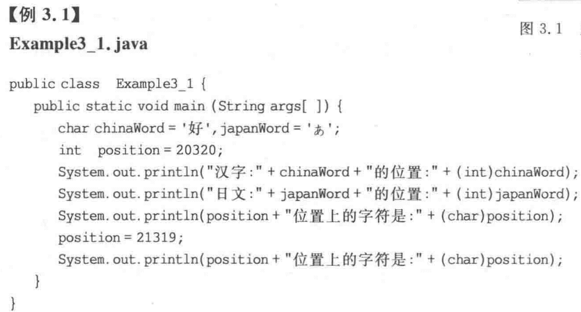
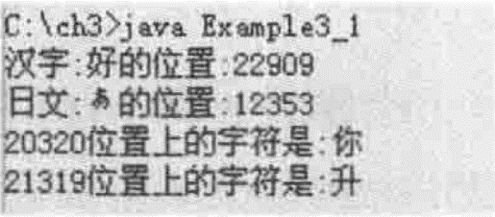
标识符与简单的数据类型
字符变量
观察一个字符在Unicode表中的顺序位置
得到字符

Slide 32
标识符与简单的数据类型
简单的数据类型
浮点类型：
float型
常量：453.5439f，21379.987F，231.0f（小数表示法），2e40f（2乘10的40次
指数表示法）。需要特别注意的是：常量后面必须要有后缀“f”或“F”。
变量：使用关键字float来声明float型变量，
例如：float x=22.76f,tom=1234.987f,weight=1e-12F;
精度:float变量在存储float型数据时保留8位有效数字，实际精度取决于具体数值。
对于float型变量，内存分配给4个字节，占32位。

Slide 33
标识符与简单的数据类型
简单的数据类型
浮点类型：
2double 型
常量：2389.539d，2318908.987，0.05（小数表示法），1e-90（1乘10的-90次方，
指数表示法）。对于double常量，后面可以有后缀“d”或“D”，但允许省略该后缀。
变量：使用关键字double来声明double型变量，
例如：double height=23.345,width=34.56D,length=1e12;
对于double型变量，内存分配给8个字节，占64位 。
精度:double变量在存储double型数据时保留16位有效数字，实际精度取决于具体数值。

Slide 34
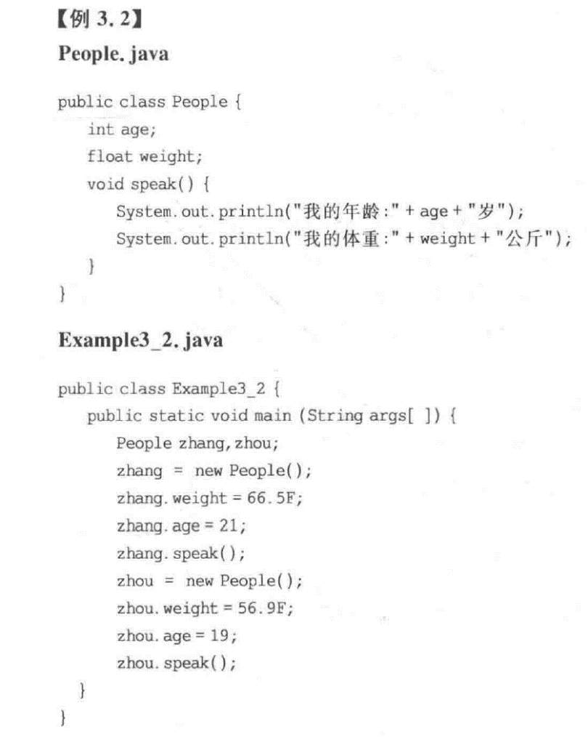
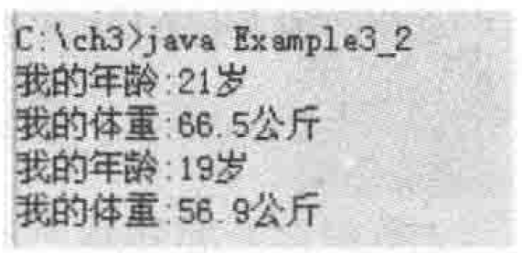
标识符与简单的数据类型

Slide 35
简单的数据类型的级别及转换运算
把基本数据类型变量的值赋给另一种基本类型变量时，就涉及数据转换。Java中数据
的基本类型（不包括逻辑类型）按精度从“低”到“高”排列：
byte short char int long float double
1、当把级别低的变量的值赋给级别高的变量时，系统自动完成数据类型的转换。例如：
float x=100;
输出为100.0。
2、当把级别高的变量的值赋给级别低的变量时，必须使用显示类型转换运算。显示转
换的格式：（类型名）要转换的值;
例如
int x=(int)34.89;

Slide 36
从命令行窗口输入、输出数据
输入数据：
可以使用Scanner类创建一个对象：
Scanner reader = new Scanner(System.in);
然后reader对象调用下列方法：
nextBoolean(); nextByte();…
输出数据：
System.out.println()或System.out.print(),前者输出数据后换行，后者不换行。

Slide 37
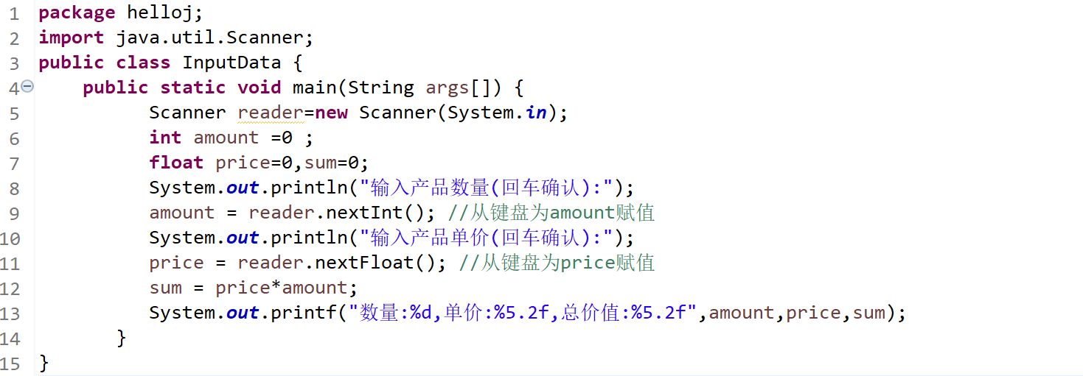
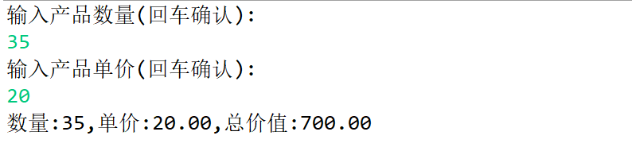
从命令行窗口输入、输出数据

Slide 38
本章完

